Slide 1
Comité Estatal de Atención al Envejecimiento de Veracruz
SUBCOMITÉ DE DIFUSIÓN Y GESTIÓN
SEPTIEMBRE 2021

Slide 2
Comité Estatal de Atención al Envejecimiento en el Estado de Veracruz
COESAEN
*Subcomité Técnico de Difusión y Gestión*
Integrantes:
Centro para el Desarrollo Humano e
Integral de los Universitarios-CENDHIU
Consejo Estatal de Población de Veracruz-COESPO

Slide 3
Objetivo General: Promover la salud a través de planes y medios hacia la población adulta mayor.
Comité Estatal de Atención al Envejecimiento en el Estado de Veracruz
Subcomité Técnico de Difusión y Gestión
Objetivos Específicos:
*Difundir información, actualizar en conocimientos con evidencia científica y sensibilizar a familias, comunidad, población en general, respecto de los temas de envejecimiento y vejez, a través de planes de medios.
*Difundir entre la sociedad la Ley de los Derechos de las Personas Adultas Mayores.

Slide 4
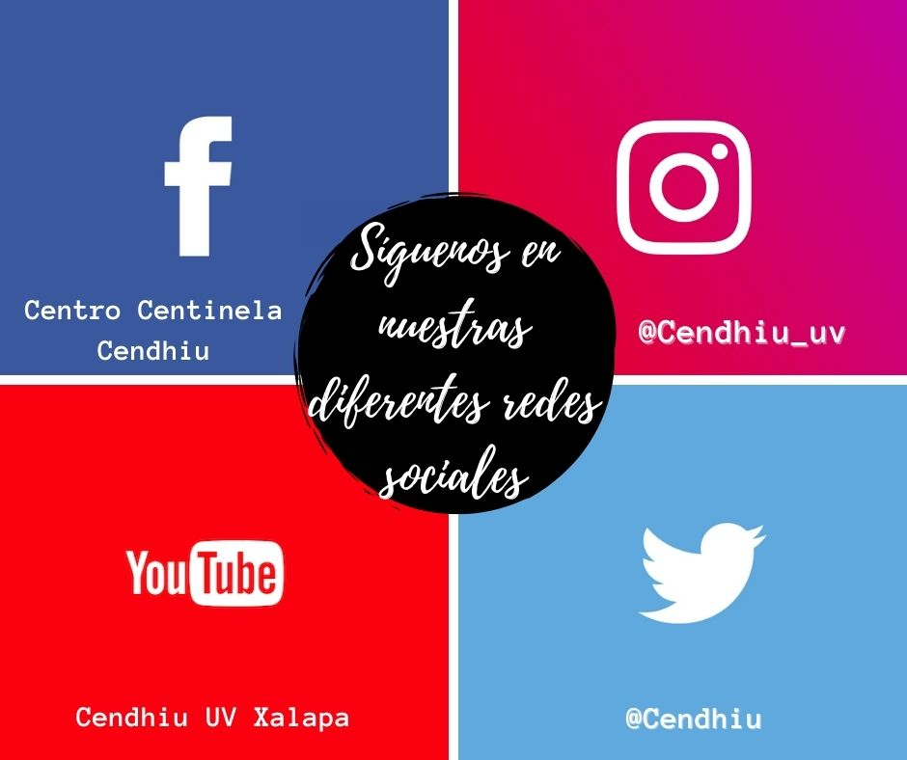
Difusión
Se Difundieron diversos materiales que fueron publicados en redes sociales
(Material informativo y audiovisual, infografías, carteles, difusión de eventos, flujogramas).
Temas:
Depresión
Envejecimiento activo
Obesidad
Consejos de nutrición
Parkinson
Prevención del suicidio
Consumo del agua
Beneficios de la lectura, pintura
Emociones
Consumo del refresco
Cuidados de la vista
Modelo de atención gerontológica
Diabetes

Slide 5
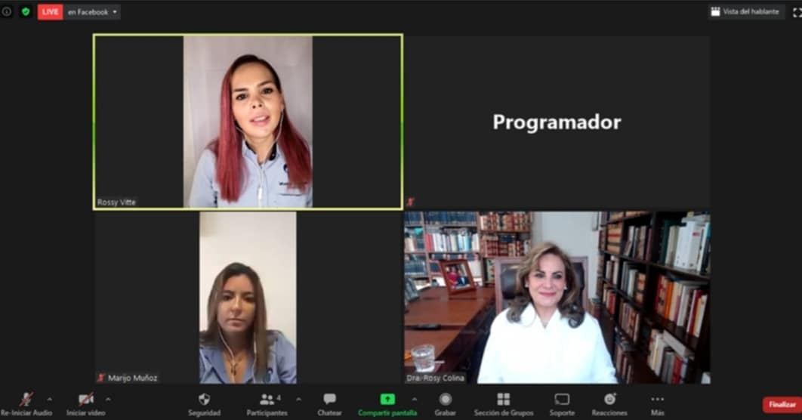
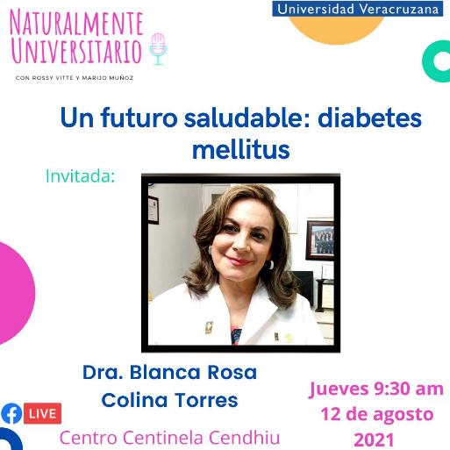
Programas de radio UV “Llégale aquí estamos”
(Transmisión de programas de radio en vivo, difusión de eventos).
Temas:

Slide 6
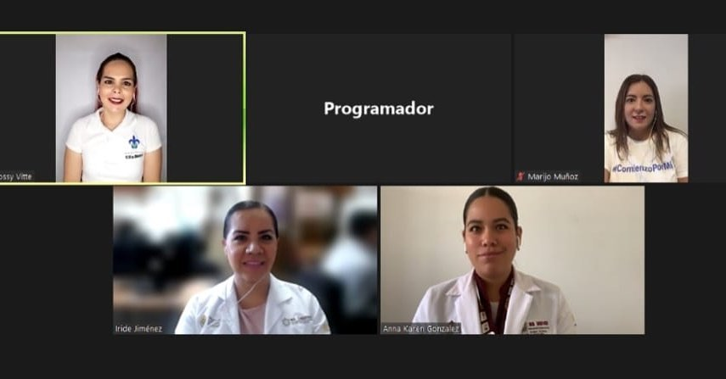
Programas de radio UV “Llégale aquí estamos”
(Transmisión de programas de radio en vivo, difusión de eventos).
Temas:

Slide 7
Programas de radio UV “Llégale aquí estamos”
(Transmisión de programas de radio en vivo, difusión de eventos).
Temas:

Slide 8
Estrategias para afrontar el estrés

Slide 9
Curso de personas cuidadoras de población Adulta Mayor

Slide 10
EXPERIENCIA EDUCATIVA

Slide 11
AVANCES : PRESENTACIÓN DE LOS MUNICIPIO CON MAYOR POBLACIÓN
Municipios con Mayor Número de Habitantes de 60 años y más.
VERACRUZ
XALAPA
POZA RICA
Municipios con mayor proporción de habitantes de 60 años y más.
TUXTLILLA
COATZACOALCOS
CÓRDOBA
BOCA DEL RÍO
PAPANTLA
TUXPAN
ORIZABA
MINATITLÁN
TAMIAHUA
TANTIMA
CHICONTEPEC
CHONTLA
LANDERO Y COSS
IXCATEPEC
TAMPICO ALTO
LERDO DE TEJADA
TLACOTALPAN

Slide 12
Municipios con Mayor Número de Habitantes de 60 años y más.
 | MUNICIPIO | Total municipal | Pob_60 y más | % respecto a la población municipal | Hombres | Mujeres | % Hombres | % Mujeres
1 | VERACRUZ | 607209 | 87797 | 14.5 | 37382 | 50415 | 42.6 | 57.4
2 | XALAPA | 488531 | 71114 | 14.6 | 29620 | 41494 | 41.7 | 58.3
3 | COATZACOALCOS | 310698 | 42360 | 13.6 | 19787 | 22573 | 46.7 | 53.3
4 | POZA RICA DE HIDALGO | 189457 | 32332 | 17.1 | 13718 | 18614 | 42.4 | 57.6
5 | CÓRDOBA | 204721 | 28806 | 14.1 | 12114 | 16692 | 42.1 | 57.9
6 | BOCA DEL RÍO | 144550 | 27357 | 18.9 | 11759 | 15598 | 43.0 | 57.0
7 | PAPANTLA | 159910 | 25022 | 15.6 | 11853 | 13169 | 47.4 | 52.6
8 | TUXPAN | 154600 | 23336 | 15.1 | 10822 | 12514 | 46.4 | 53.6
9 | ORIZABA | 123182 | 23324 | 18.9 | 9634 | 13690 | 41.3 | 58.7
10 | MINATITLÁN | 144776 | 23267 | 16.1 | 10729 | 12538 | 46.1 | 53.9

Slide 13
Municipios con Mayor Proporción de habitantes de 60 años y más.
 | MUNICIPIO | Total municipal | Pob_60 y más | % respecto a la población municipal | Hombres | Mujeres | % Hombres | % Mujeres
1 | TUXTILLA | 2258 | 556 | 24.6 | 282 | 274 | 50.7 | 49.3
2 | TAMIAHUA | 21902 | 5055 | 23.1 | 2576 | 2479 | 51.0 | 49.0
3 | TANTIMA | 11991 | 2651 | 22.1 | 1387 | 1264 | 52.3 | 47.7
4 | CHICONTEPEC | 53858 | 11815 | 21.9 | 5493 | 6322 | 46.5 | 53.5
5 | CHONTLA | 13359 | 2902 | 21.7 | 1407 | 1495 | 48.5 | 51.5
6 | LANDERO Y COSS | 1543 | 332 | 21.5 | 159 | 173 | 47.9 | 52.1
7 | IXCATEPEC | 12379 | 2640 | 21.3 | 1326 | 1314 | 50.2 | 49.8
8 | TAMPICO ALTO | 11561 | 2452 | 21.2 | 1312 | 1140 | 53.5 | 46.5
9 | LERDO DE TEJADA | 19123 | 4054 | 21.2 | 1815 | 2239 | 44.8 | 55.2
10 | TLACOTALPAN | 12898 | 2679 | 20.8 | 1247 | 1432 | 46.5 | 53.5

Slide 14
Avances en la Difusión, Promoción y Creación de los Contenidos Estratégicos
Se Diseñaron 91 materiales que fueron publicados en redes sociales.
Temas:
-Envejecimiento Activo.
-Promoción de los Derechos de las personas mayores.
-Atención y cuidado de la salud en general de las personas mayores.
-Tic´s para las personas mayores.
-Actividad física para las personas mayores.
-Medidas preventivas ante enfermedades comunes en los adultos mayores.
-Medidas preventivas que evitan el contagio y actividades recreativas para realizarse desde casa.

Slide 15
Avances:
Administrar y Mantener Actualizada la cuenta de la RED SOCIAL
Realización de 105 publicaciones
Diseño de 91 materiales publicados
La Fan Page Registra 466 #ME GUSTA”
La publicación con mayor alcance registrada en el año fue 653 personas

Slide 16
AVANCES:
DISEÑO DE ACCIONES EN COORDINACIÓN CON LOS MUNICIPIOS

